Slide 1
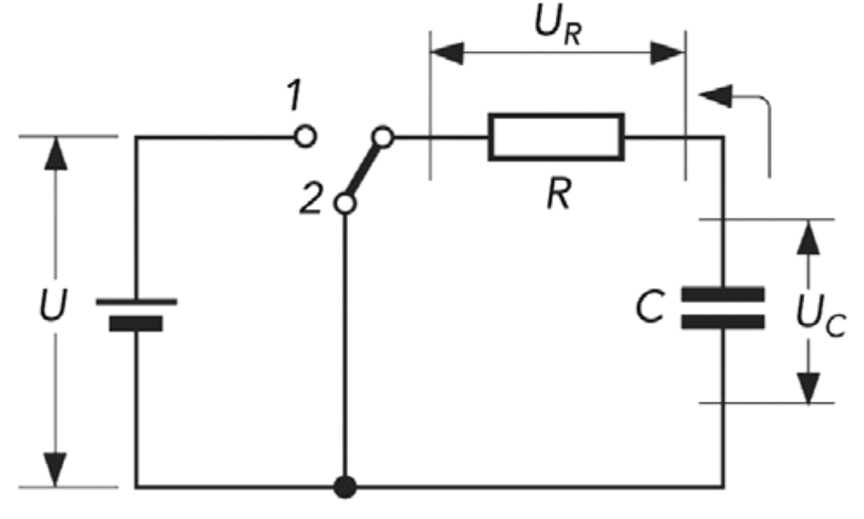
ELEKTRONIČKI SKLOPOVI

Slide 2
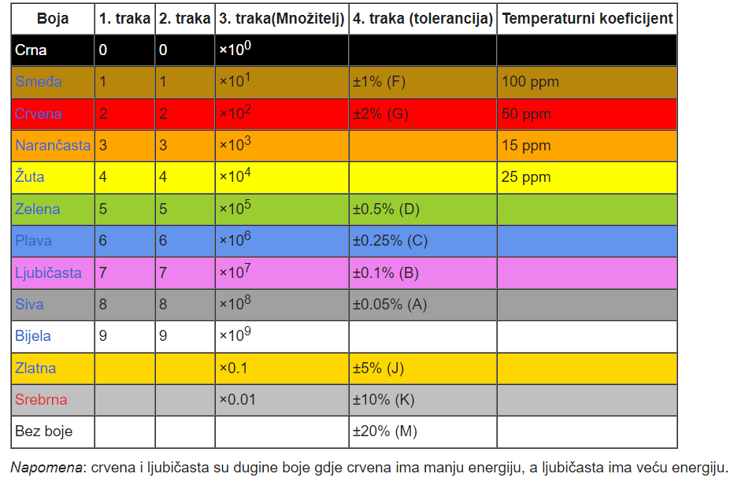

Slide 3
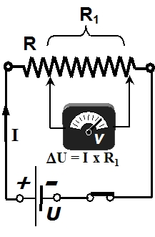
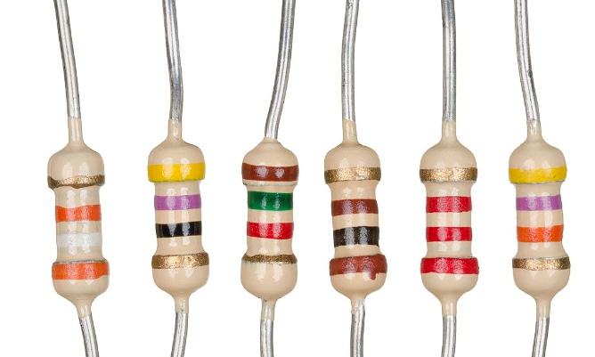

Slide 4

VJEŽBA
LISTIĆ 7
Elektronički sklopovi
Kada riješiš listić zamijeni ga sa svojim prijateljem u klupi te međusobno provjerite točnost svojih odgovora.

Slide 5
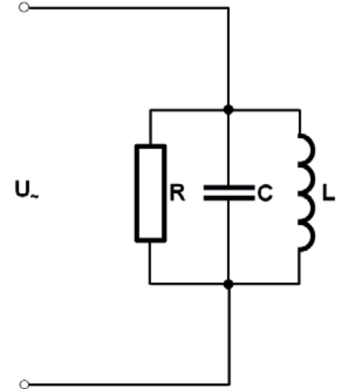
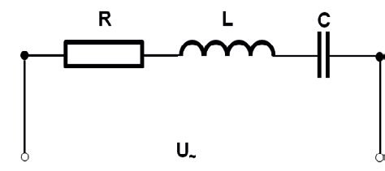
TITRAJNI KRUG
MULTIVIBRATOR
R-C SPOJ
uz tranzistor najvažniji sastavni element radio-tehničkih uređaja.
sastoji se od kondenzatora i zavojnice.
skupina impulsnih sklopova koja se sastoji od dvaju aktivnih elemenata (tranzistorske sklopke) međusobno povezanih od izlaza jednog na ulaz drugog i obrnuto.
osnovni je elektronički spoj sastavljen od samo dvaju elemenata: otpornika i kondenzatora.
U R-C spoju otpor je u serijskom spoju s kondenzatorom
Vrijednost vremenske konstante R-C spoja računase prema sljedećoj formuli: T (u sekundama) = R (u omima) x C (u faradima)
Tri su osnovne vrste multivibratora: bistabilni, monostabilni, astabilni.

Slide 6
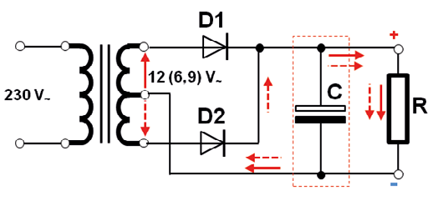
ELEKTRONIČKI SKLOP
Skup elektroničkih elemenata spojenih međusobno u funkcionalnu cjelinu.
Često primjenjivani elektronički sklopovi su:
titrajni krug
multivibrator
R-C spoj

Slide 7
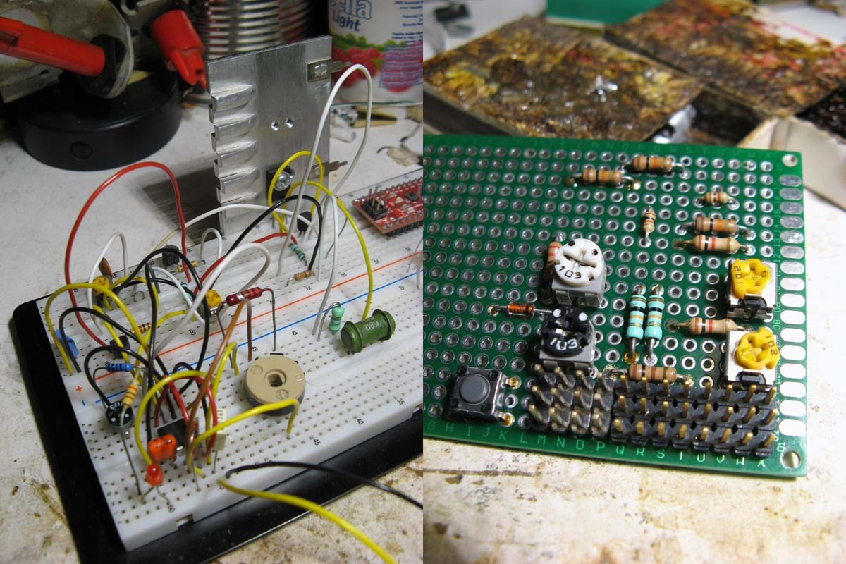
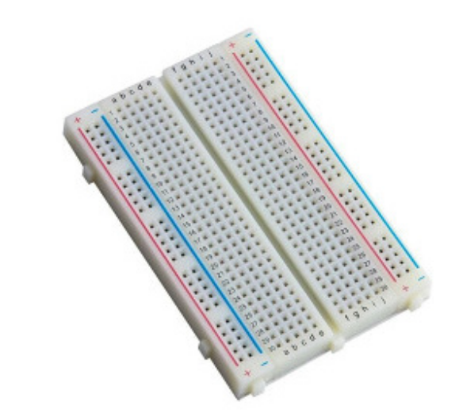
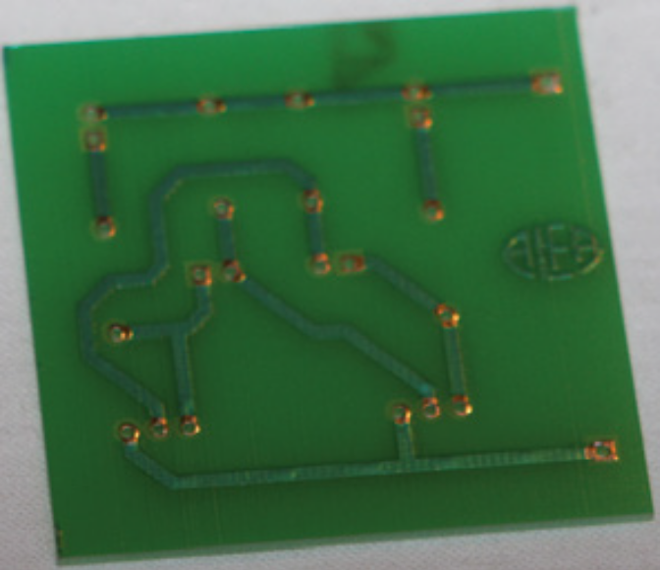



EKSPERIMENTALNA PLOČICA
služi za provjeru ispravnosti elektroničkog
sklopa ili vježbanje slaganja i spajanja elektroničkih elemenata
TISKANA PLOČICA
izrađuju se prema unaprijed
određenim shemama spajanja

Slide 8
PREDVJEŽBA
OPERACIJSKA LISTA 7
Tranzistor kao sklopka
VJEŽBA
OPERACIJSKA LISTA 8
Tranzistorsko treptalo
VJEŽBA
OPERACIJSKA LISTA 9
Tranzistorsko treptalo
Pripremi radno mjesto.
Pazi namjere zaštite na radu.
Radno mjesto održavaj uredno.
Napiši izvješće o radu.

Slide 9
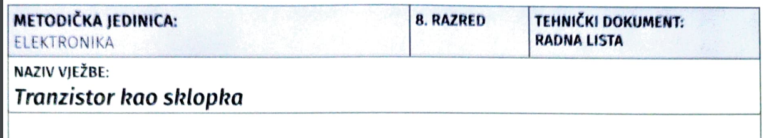

Slide 10
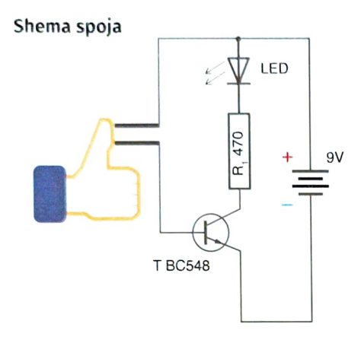

Slide 11
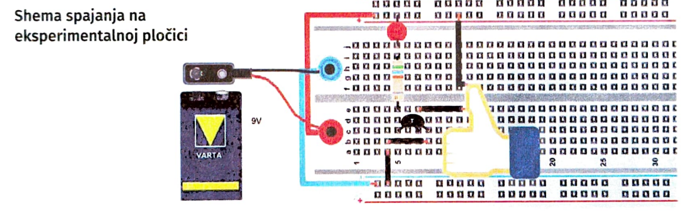

Slide 12
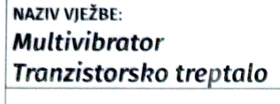
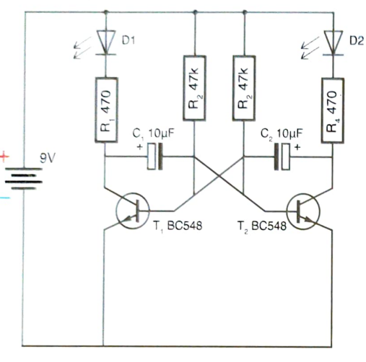
treptalo

Slide 13
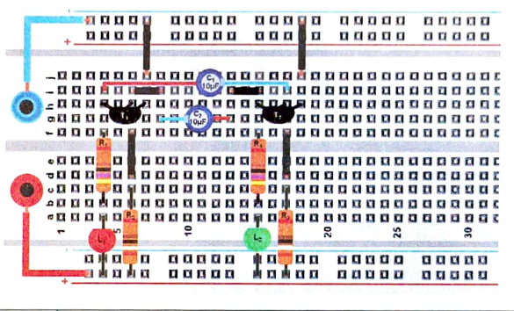

Slide 14
